Slide 1
Django高级

Slide 2
静态文件配置
在settings.py中最底下有一个叫做static的文件夹，主要用来加载一些模板中用到的资源，提供给全局使用
这个静态文件主要用来配置CSS,HTML,图片,字体文件等
STATIC_URL = '/static/'
STATICFILES_DIRS = [
os.path.join(BASE_DIR,'static')
]
之后在模板中，首先加载静态文件，之后调用静态，就不用写绝对全路径了

Slide 3
静态文件配置
模板中的声明
{% load static%} 或 {% load staticfiles %}
在引用资源的时候使用
{% static 'xxx' %} xxx 就是相对于staticfiles_dirs的一个位置

Slide 4
中间件
中间件：是一个轻量级的，底层的插件，可以介入Django的请求和相应过程（面向切面编程）
中间件的本质就是一个python类
面向切面编程（Aspect Oriented Programming）简称AOP。AOP的主要实现目的是针对业务处理过程中的切面进行提取，它所面对的是处理过程中的某个步骤或阶段，以获得逻辑过程中各部分之间低耦合的隔离效果。

Slide 5
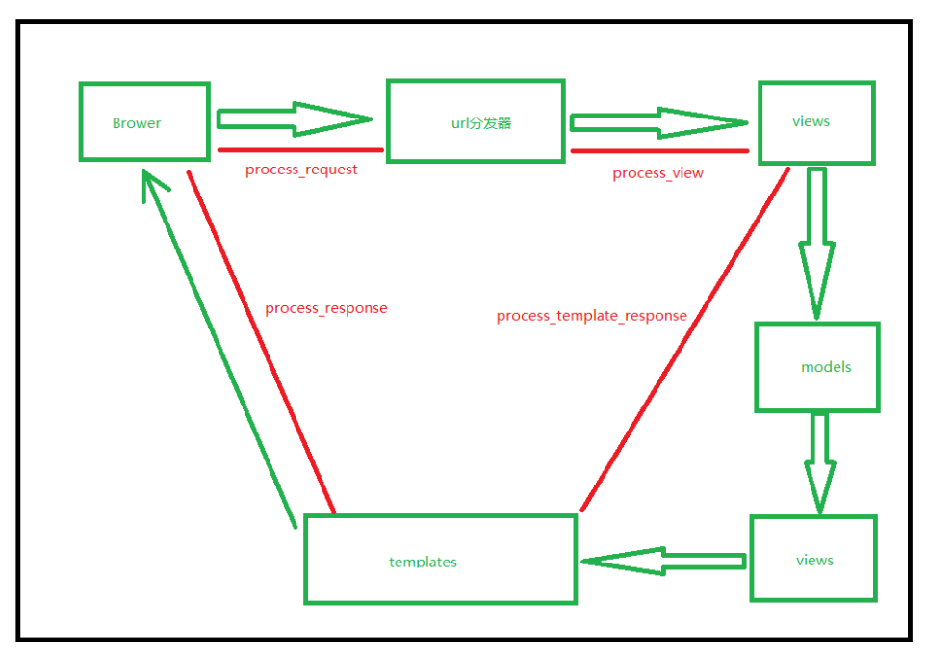
中间件的可切入点

Slide 6
切入函数
__init__:没有参数，服务器响应第一个请求的时候自动调用，用户确定是否启用该中间件
process_request(self,request):在执行视图前被调用，每个请求上都会调用，不主动进行返回或返回HttpResponse对象
process_view(self,request,view_func,view_args,view_kwargs)：调用视图之前执行，每个请求都会调用，不主动进行返回或返回HttpResponse对象
process_template_response(self,request,response):在视图刚好执行完后进行调用，每个请求都会调用，不主动进行返回或返回HttpResponse对象
process_response(self,request,response):所有响应返回浏览器之前调用，每个请求都会调用，不主动进行返回或返回HttpResponse对象

Slide 7
自定义中间件
process_exception(self,request,exception):当视图抛出异常时调用，不主动进行返回或返回HttpResponse对象
自定义中间件流程
1. 在工程目录下创建middleware目录
2. 目录中创建一个python文件
3. 在python文件中导入中间件的基类
from django.utils.deprecation import MiddlewareMixin
4. 在类中根据功能需求，创建切入需求类，重写切入点方法
class LearnAOP(MiddlewareMixin):
def process_request(self,request):
print('request的路径',request.GET.path)
5. 启用中间件，在settings中进行配置，MIDDLEWARE中添加
middleware.文件名.类名

Slide 8
图片上传
文件数据存储在request.FILES属性中
form表单上传文件需要添加enctype='multipart/form-data'
文件上传必须使用POST请求方式
存储
在static文件夹下创建uploadefiles用与存储接收上传的文件
在settings中配置，MEDIA_ROOT=os.path.join(BASE_DIR,r'static/uploadefiles')
在开发中通常是存储的时候，我们要存储到关联用户的表中

Slide 9
上传示例代码
<form method='post' action='xxx' enctype='multipart/form-data'>
{% csrf_token %}
<input type='file' name='icon'>
<input type='submit' value='上传'>
<form>
def savefIcon(request):
if request.method == 'POST'
f = request.FILES['icon']
filePath = os.path.join(settings.MEDIA_ROOT,f.name)
with open(filePath,‘wb) as fp:
for part in f.chunks():
fp.write(part)

Slide 10
分页
django提供了分页的工具，存在于django.core中
Paginator : 数据分页工具
Page : 具体的某一页面
Paginator:
对象创建: Paginator(数据集，每一页数据数)
属性:
count对象总数
num_pages：页面总数
page_range: 页码列表，从1开始
方法: page(整数): 获得一个page对象

Slide 11
分页
常见错误:
InvalidPage：page()传递无效页码
PageNotAnInteger：page()传递的不是整数
Empty：page()传递的值有效，但是没有数据
Page:
对象获得，通过Paginator的page()方法获得
属性:
object_list： 当前页面上所有的数据对象
number： 当前页的页码值
paginator: 当前page关联的Paginator对象

Slide 12
分页
方法：
has_next() :判断是否有下一页
has_previous():判断是否有上一页
has_other_pages():判断是否有上一页或下一页
next_page_number():返回下一页的页码
previous_page_number():返回上一页的页码
len()：返回当前页的数据的个数

